Slide 1
몽트론 진행과정
Son Seung Jae
2023.07.10

Slide 2
Contents
1
일정
schedule
2
진행과정
Process
4

Slide 3
02
01
일정
- 메타버스 개발자 경진대회
1차평가(7.23) , 2차평가(7.30) ,3차평가(8.22) ,최종평가(8.26)
- 창업동아리
마감(10.31)
- 경북형 SW 인력양성사업
7.12(중간점검), 10월 초 마감
-> 남은 시간이 2~3개월 정도 ..

Slide 4
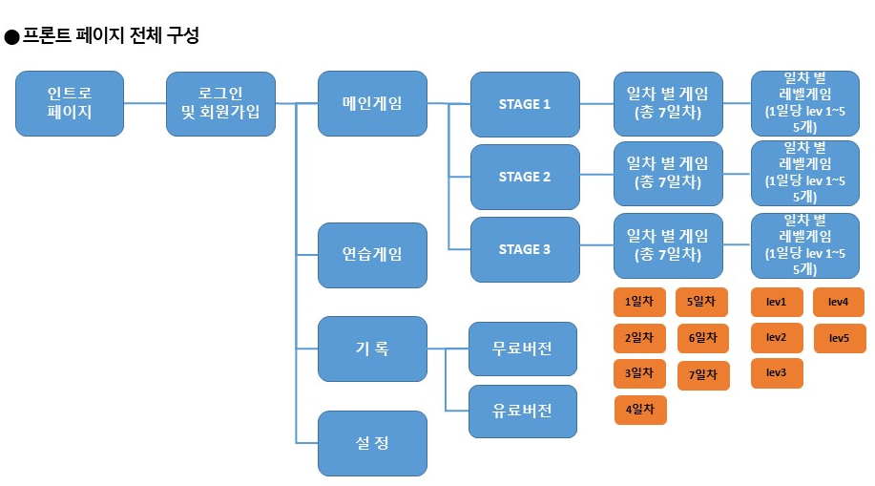
02
01
일정

Slide 5
진행과정(완성)
02
Content
발판 I/O 시스템
Content
대화 & 미션 체계 구축
01
02
Content
발판 Flash기능
Content
회원가입/로그인 DB
03
04

Slide 6
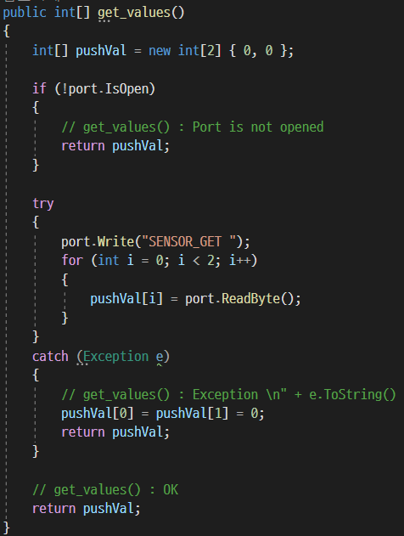
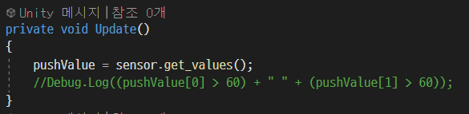
02
발판 I/O시스템
PusherManager
포트 9871을 통한 시리얼 통신
get_values() 메소드를 통해 아두이노에서 값을 받아옴
Threshold를 이용하여 키보드를 입력하듯이 압력판에서 입력을 받음

Slide 7
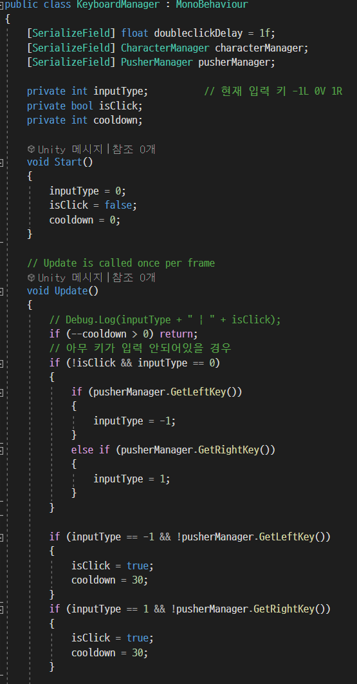
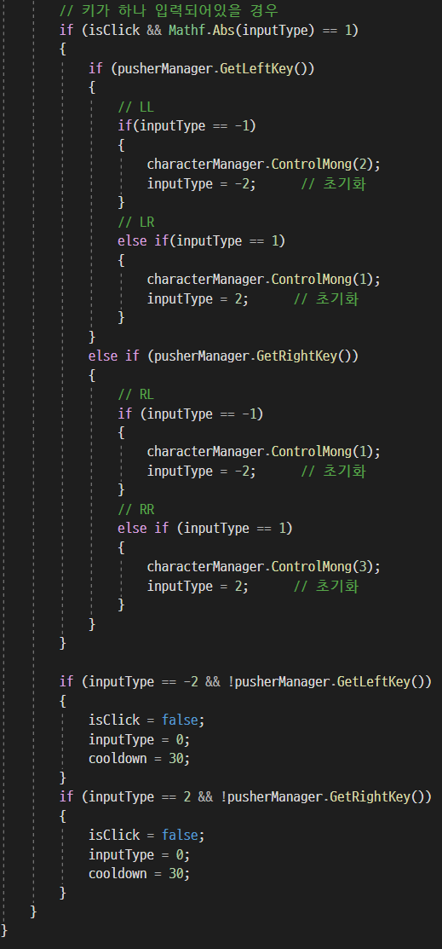
02
발판 I/O시스템
KeyboardManager
싱글 클릭 : 이전과 다른 값의 입력을 받을 경우
더블 클릭 : 이전과 같은 값의 입력을 받을 경우
Cooldown 값이 0 이하가 될때까지 키 입력을 받지 않음 -> 중복 클릭 방지

Slide 8
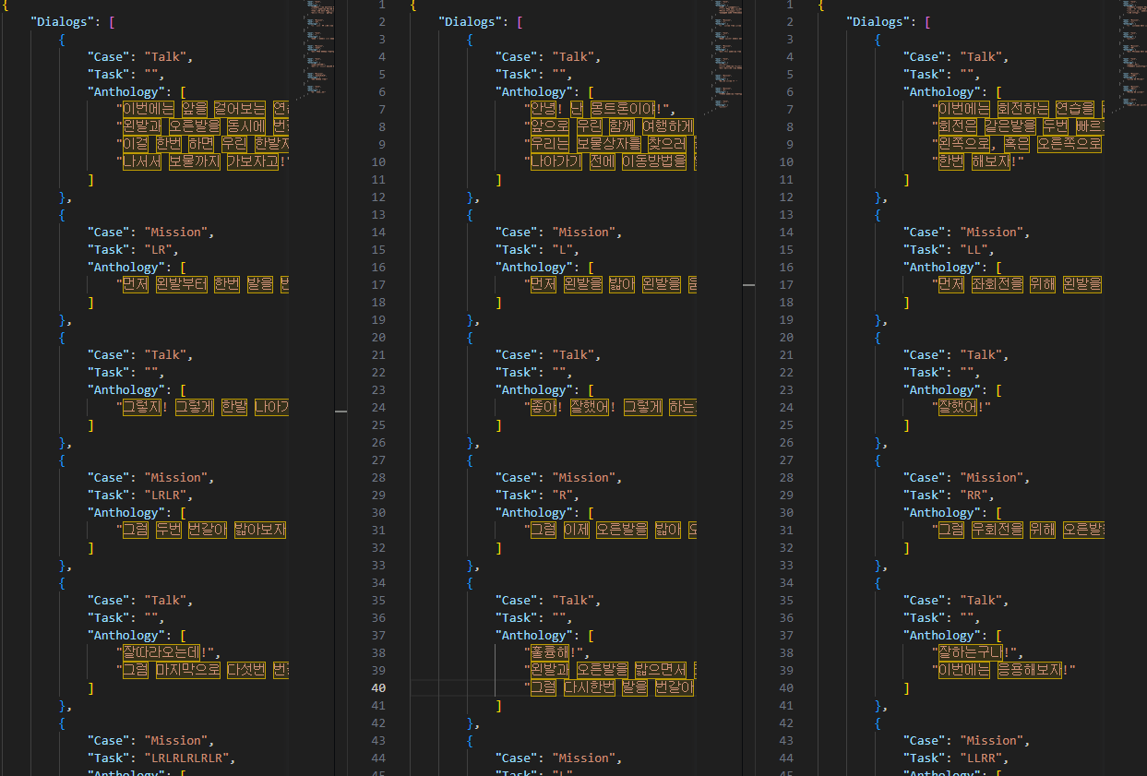
02
대화 & 미션 체계 구축
GameManager
대화 시스템 및 미션 시스템 총괄
Stage Manager
스테이지 흐름 관리
Json 파일에 기반한 게임 레밸 설계
Mission Manager
미션 기능 구현
미션에 따른 “발바닥“ 이미지 표시 기능

Slide 9
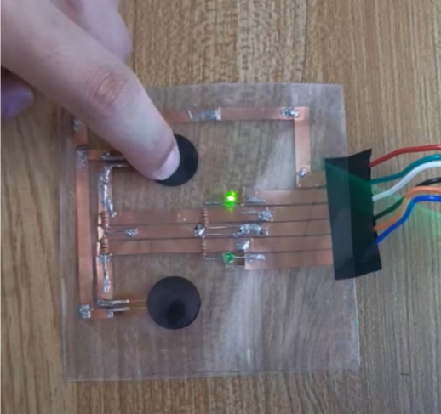
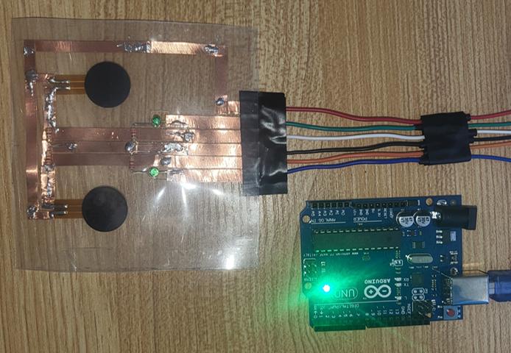
02
발판 Flash기능
압력 센서를 사용하여 압력값을 측정할 수 있음
압력 값이 임계값(60) 이상일 경우 LED ON
압력판과 PC 사이의 데이터 송수신은 시리얼 통신으로 처리

Slide 10
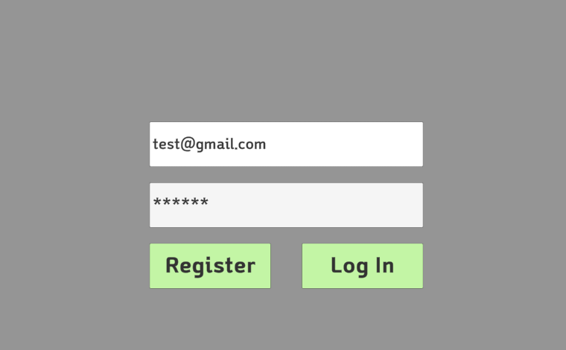
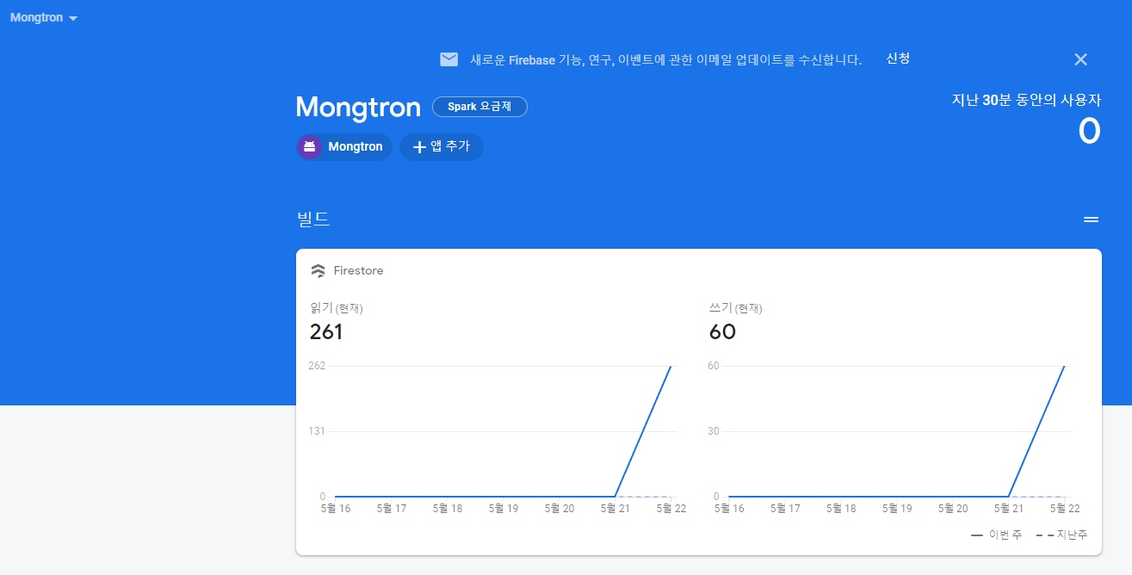
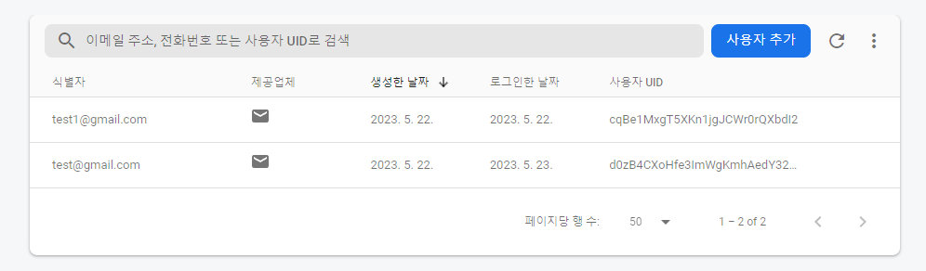
02
회원가입/로그인 DB
- FirebaseAuth를 사용한 로그인 기능 구현

Slide 11
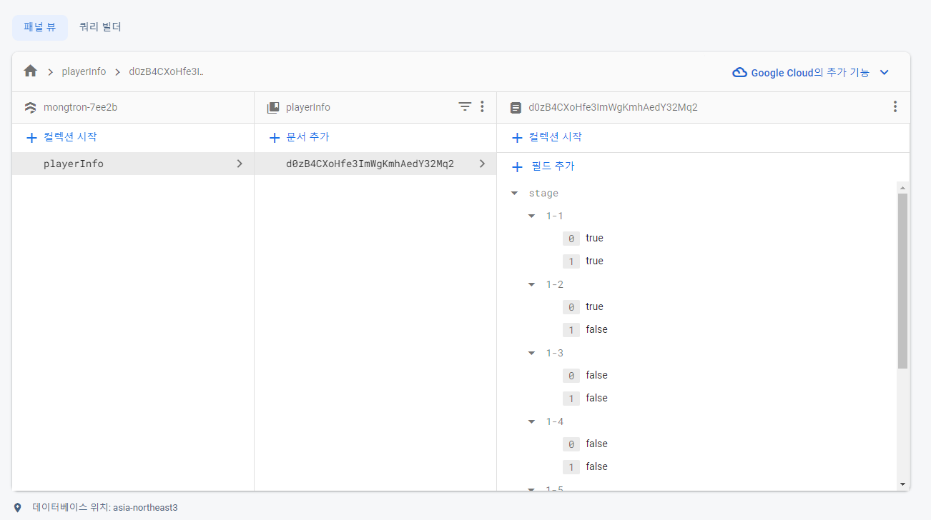
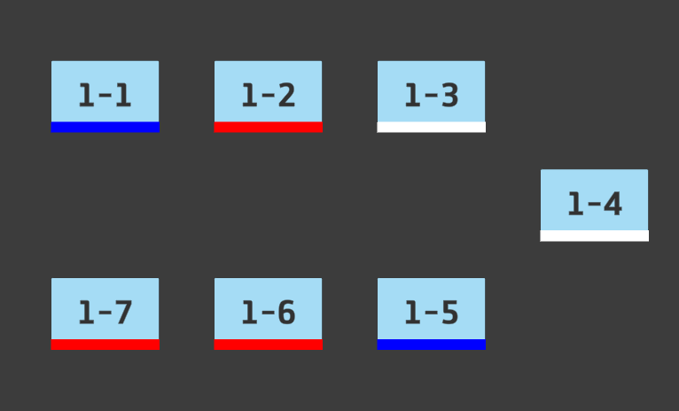
02
회원가입/로그인 DB
Firestore Database 사용
NoSQL 기반
챕터 진척도 저장을 위한 설계
통신으로 진척도 저장 및 불러오기

Slide 12
진행과정(해야할것들)
02
Content
2D -> 3D,
UI 및 맵디자인
VR..
Content
스테이지 별 구성
01
02
Content
데이터 저장
및 피드백
03

Slide 13
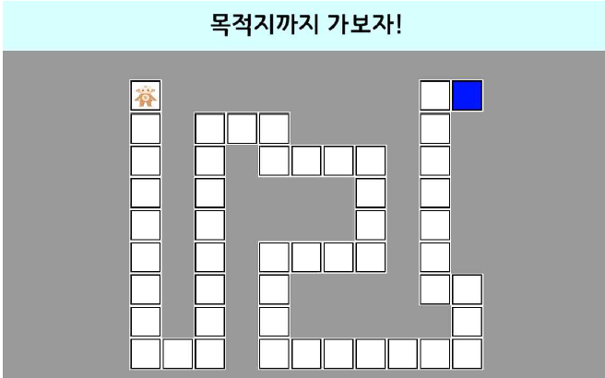
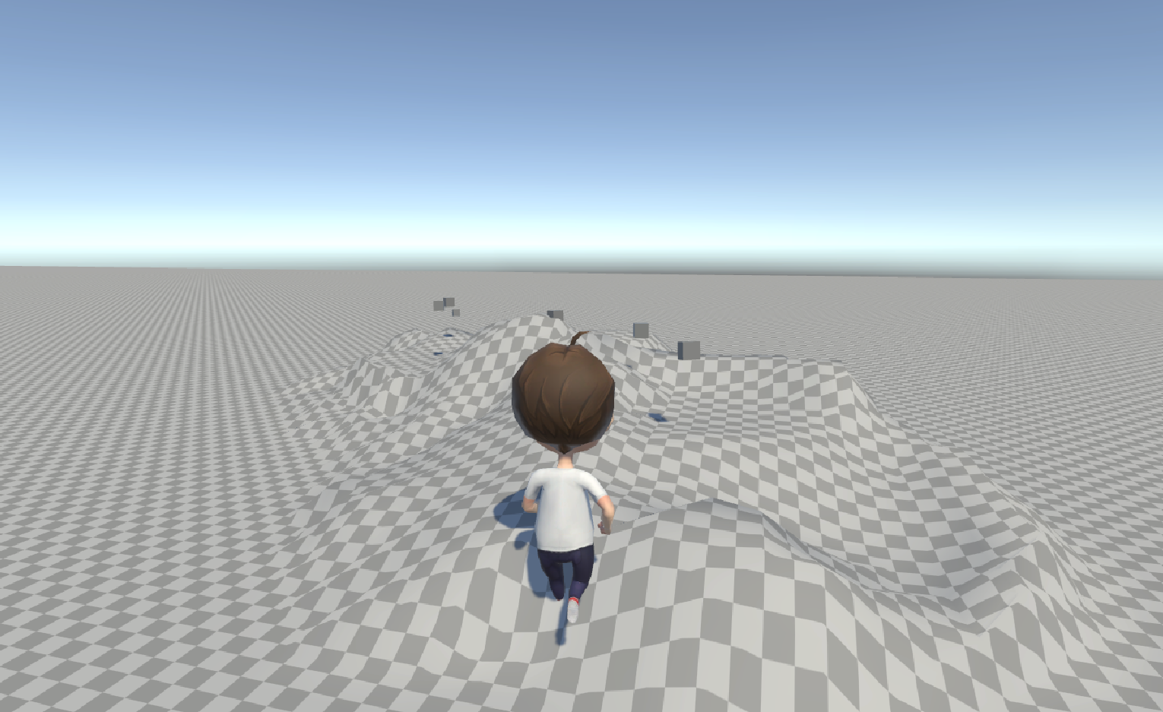
02
2D -> 3D
에이아이트론 3d 모델을 요청
Terrain 지형에서 캐릭터 애니메이션과 이동(발판을 누를때마다 앞으로 가도록) 구현

Slide 14
02
스테이지별 구성
Stage1
캐릭터 조작을 알려주는 스테이지
Stage2
집중력 학습
색상학습
수리력 학습
청력 학습
분별력 학습
감성 학습

Slide 15
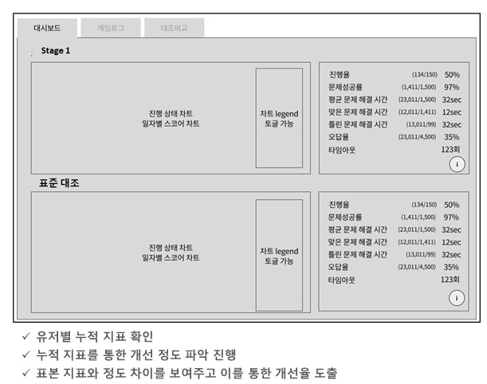
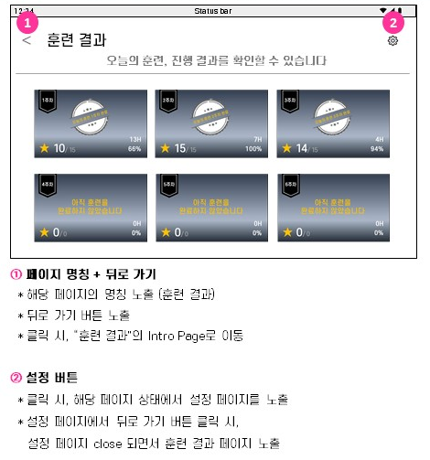
02
데이터 저장
및 피드백
문제를 맞춘 횟수, 플레이시간, 진행률, 학습을했는지,
모든 플레이어의 평균 계산후 비교
제대로 걷고있는지에 대한 자세 감지하는 알고리즘 필요,

